Slide 1
Zabiegi okaleczające dopuszczone ze względów bezpieczeństwa i sanitarnych

Slide 2
Założenia produkcji ekologicznej
Ograniczenie zabiegów powodujących ból
i stres

Slide 3
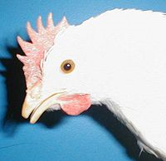
Zabronione jest !!!
Dekornizacja (usuwanie zawiązków rogów)
Przycinanie kiełków
Przycinanie ogona (kurtyzowanie ogonków)
Kształtowanie dziobów
Kastracja

Slide 5
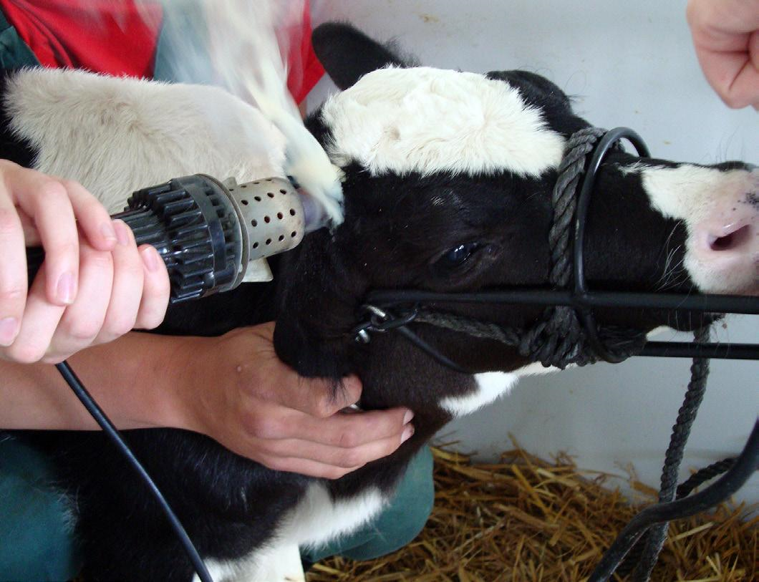
Wyjątek
Zabiegi wykonywane ze względów bezpieczeństwa:
Usuwanie rogów
Zabiegi w celu poprawy zdrowia
Dobrostanu
Higieny
Tylko za zgodą organu kontroli lub jednostki kontrolującej

Slide 6
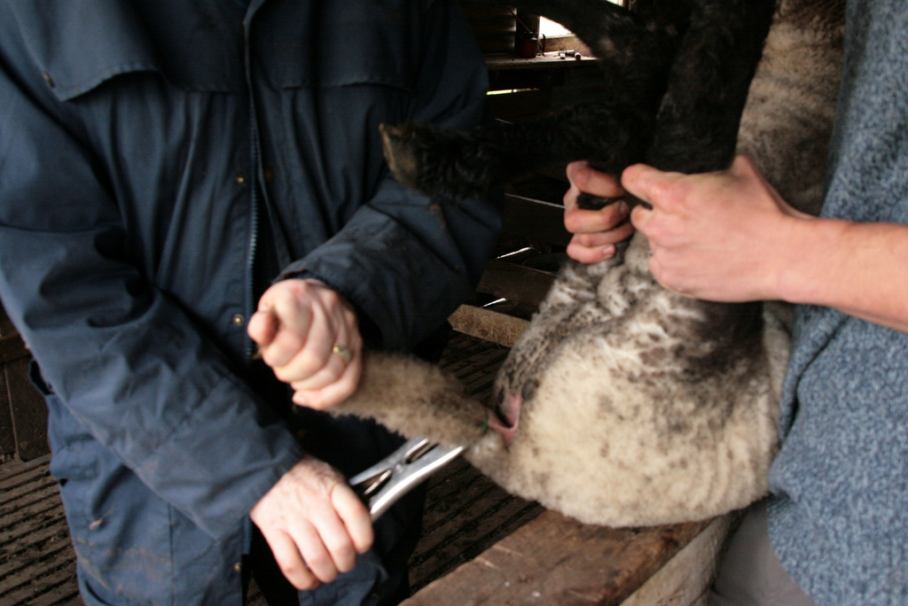
Zabiegi i wykonywanie ich
wykonywanie
Wiek zwierzęcia
Wykwalifikowany personel
Skracanie ogonów jagniąt – do 14 dnia życia
Skracanie kiełków prosiąt – do 3 dnia życia
Kastracja knurków – do 28 dni
Kastracja buhajków, tryczków, koziołków – do 3 ms. życia
Kastracja starych rozpłodników wybrakowanych z hodowli

Slide 7
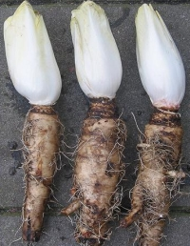
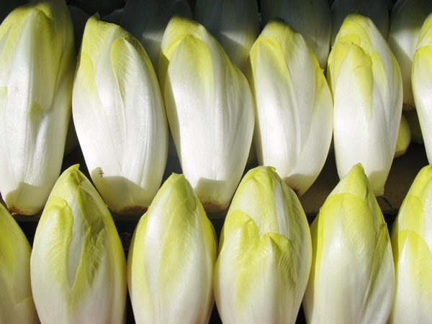
W sytuacji zaprzestania kastracji knurków
Zapach feromonów knurzych
likwiduje się skarmiając przez kilka tygodni (do 30%dawki pokarmowej) korzeni cykorii

Slide 8
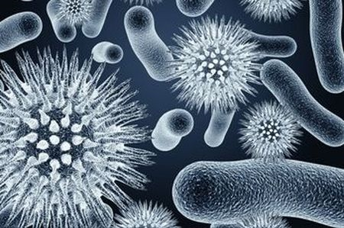
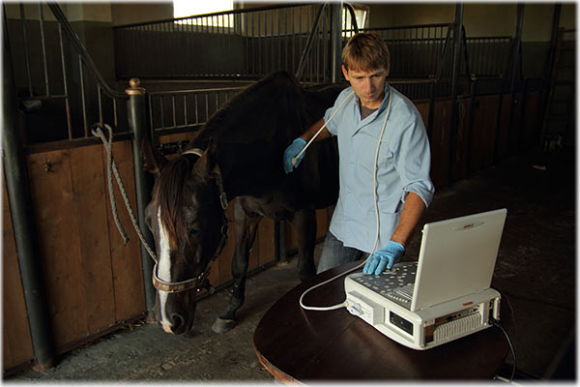
Skutki źle przeprowadzonych zabiegów
Obcinanie kiełków
USG
Zagrożenie zarażenia bakteriami chorobotwórczymi
Zabieg wykonywany tylko przez osoby wykwalifikowane

Slide 9
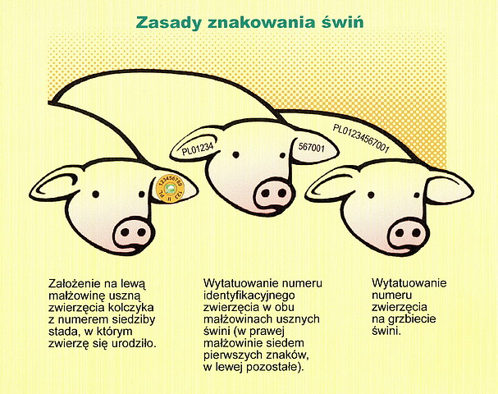
Identyfikacja zwierząt
Nacinanie uszu (najczęściej stosowane u ras kolorowych)
Tatuowanie zwierząt
Kolczykowanie zwierząt

Slide 10
Korekcja racic
Wykonujemy
2 razy do roku (przed okresem pastwiskowym i po nim)
U młodego bydła po raz pierwszy – 6 – 9 miesięcy

Slide 11
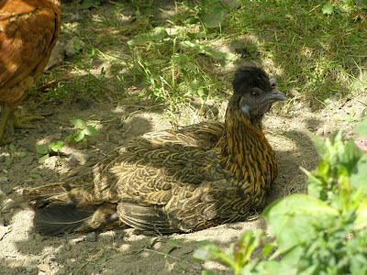
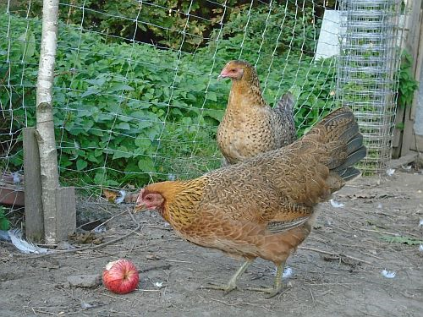
Naturalne metody walki z pasożytami skóry u drobiu i ścierania pazurów
Wszoły, piórojady
Udostępnienie kąpieli piaskowej
Zapewnienie warunków do grzebania w celu ścierania pazurów

Slide 12
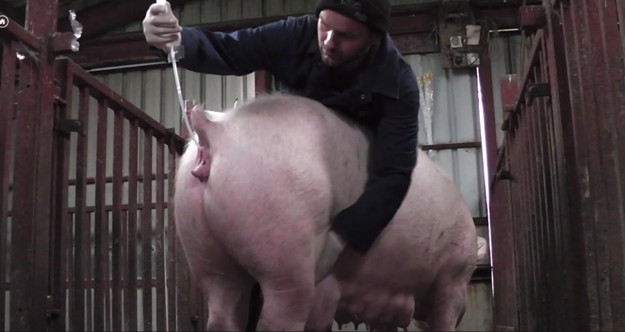
Rozpłód zwierząt
Metody zapłodnienia
Dopuszcza się
naturalne
Sztuczne
Inseminacja
Zabrania się przenoszenia zarodków !!!

Slide 13
ZAPAMIĘTAJ
Zabronione !!!
Dozwolone
Prowadzenie walk zwierząt
Tresura zwierząt
Przyzwyczajanie do określonych schematów zachowań:
Przepędzanie na pastwisko
Przyzwyczajenie do doju
Nauka pracy w zaprzęgu

Slide 14
Argumenty w sprawie rolnictwa ekologicznego w Polsce
Tradycyjne technologie produkcji
Duże zasoby siły roboczej na wsi
Niski stopień zanieczyszczenia środowiska
Dobra jakość produktów
Zdrowe produkty
Bezpieczna żywność

Slide 15
Praca w domu – notatka + zadanie
1. Dozwolone zabiegi wykonywane na zwierzętach w ekologii.
………………………
………………………
………………………
………………………
2. Zabronione zabiegi w ekologii.
……………………………..
……………………………..
……………………………..
Zadanie 1. W miarę swoich możliwości wyszukaj w dostępnych źródłach ciekawostki dotyczące ekologicznej produkcji zwierzęcej.
Notatka i zadanie są pracą na ocenę.

